Slide 1
容器化分享

Slide 2

热烈祝贺超凡同学喜提华夏四季大别墅一套

Slide 3
主要内容
fs & unionFs -> docker: image & container 本质
docker 虚拟化网络
pod & ipam & kubernetes主流网络解决方案
为什么要容器化 & 容器化之后的开发注意点
应用发布的六种策略 & 公司未来的发布模式
legends 针对未来发布的一些改造

Slide 4
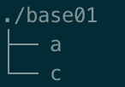
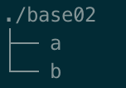
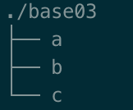
FS & Union mount
Union mount
文件系统
联合挂载是指把多个不同的目录(directory)，合并成一个。

Slide 5
UnionFS
Linux： Inheriting File System（过于复杂） -> UnionFS (内核)
允许多个单独的文件系统的目录，透明的**覆盖**在一起，形成一个联合的文件系统。在合并之后的目录之中，能够看到所有子文件系统的内容。（其他的实现：https://en.wikipedia.org/wiki/UnionFS）
UnionFS的一些问题
同名文件
在合并子文件系统的时候，多个文件系统之间，存在**优先级**，所以，如果多个文件系统在同一个目录下，存在一个相同的文件名，则在合并之后的文件系统里面，看到的是，优先级高的那个文件系统的文件。
如何创建/删除文件
由于合并的子文件系统，可能是Read-Only / Read-Write 的文件系统（CD.），所以为了对虚拟合并副本的写入，会将这一类操作定向到一个**新的可写文件系统**。对这个可写文件系统的操作，不会去修改底层的子文件系统，这里一般采用 Copy-on-Write 技术（只有真正发生写操作的时候，才会去创建这一可写层）。

Slide 6
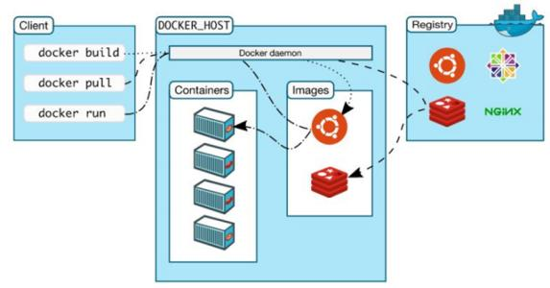
Docker

Slide 7
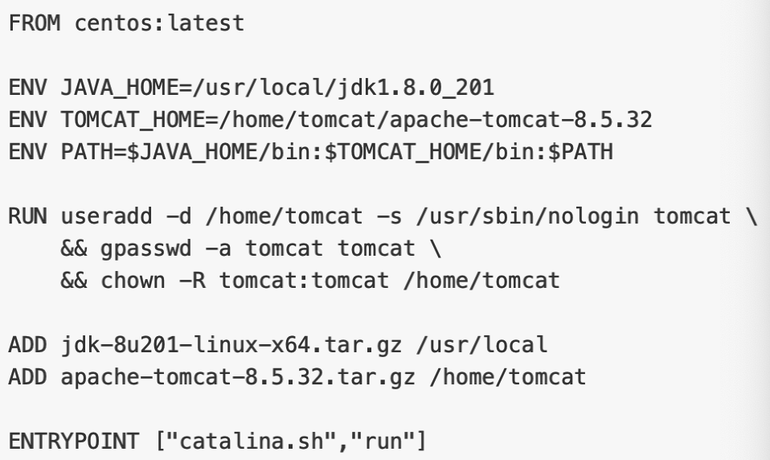
Docker Image
DockerImage 是基于 UnionFS 技术整合的多层文件系统（镜像分层/复用技术）
aufs (Advanced multi-layered unification filesystem)
overlay2 (docker info - Storage Driver)

Slide 8
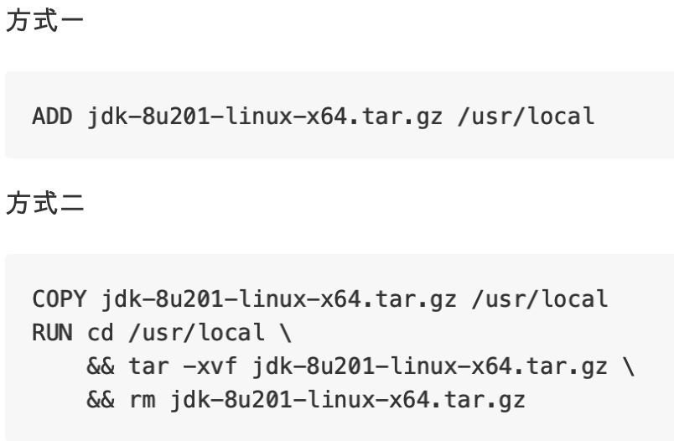
Dockerfile & 镜像分层 & 镜像复用
向 Docker 容器中安装一个 jdk1.8

Slide 9
Namespace
mnt namespace
将一个进程放到一个特定的目录执行。mnt namespace 允许不同 namespace 的进程看到的文件结构不同，这样每个 namespace 中的进程多看到的文件目录就被隔离开了。
net namespace
实现网络隔离，每个 net namespace 有独立的 network devices，IP addresses，IP routing tables... 从而实现网络的隔离。
其他 uts pid......
docker 容器到底是什么？

Slide 10
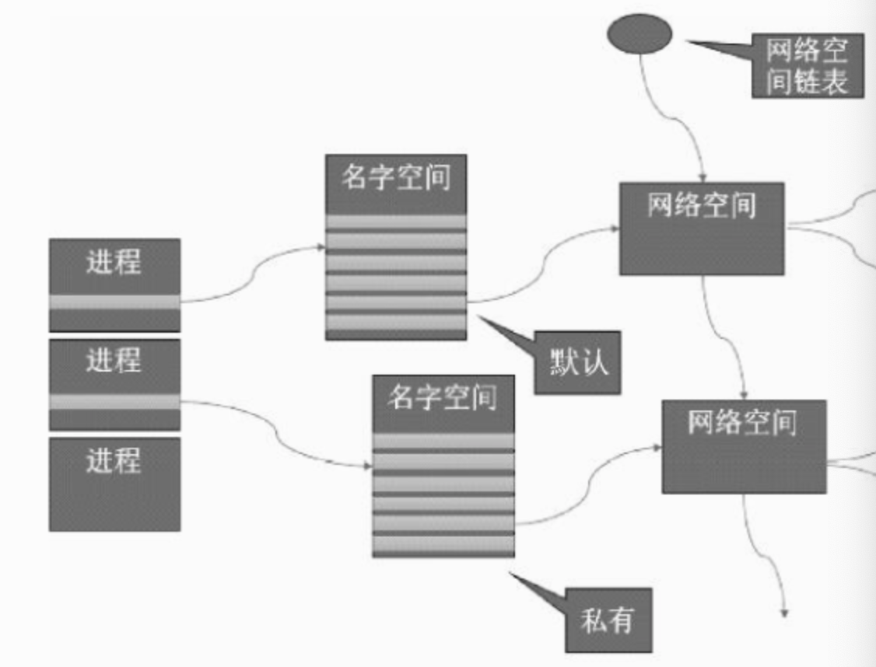
Docker Container
Docker Container 的本质是什么？
宿主机上的独立命名空间下的运行在特定联合文件系统中的一个进程

Slide 11
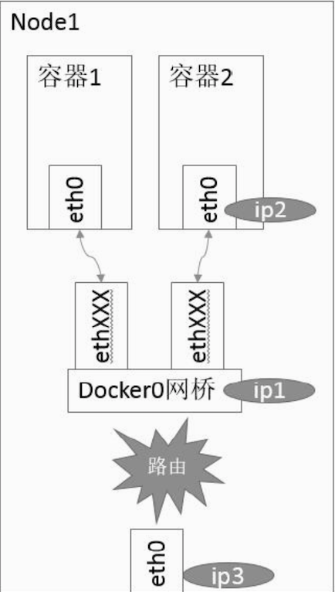
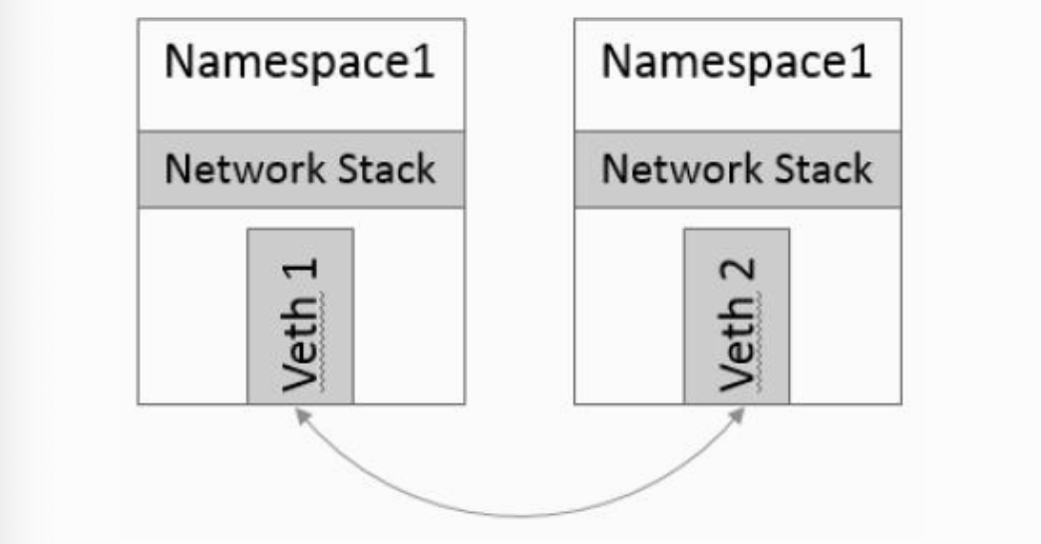
docker容器网络
虚拟网卡对（Veth Peer）
Veth设备对是为了在不同的网络命名空间之间进行通信
利用它可以直接将两个网络命名空间连接起来
如何打通容器与宿主机的网络
在bridge模式下，Docker Daemon第1次启动时会创建一个虚拟的网桥，默认的名字是docker0，并在私有网络命名空间中给这个网桥分配一个子网。针对由Docker创建出来的每一个容器，都会创建一个虚拟网卡对（Veth Peer），其中一端关联到网桥上，另一端使用Linux的网络命名空间技术，映射到容器内的eth0（bond0）设备，然后从网桥的地址段内给eth0接口分配一个IP地址。
docker网络模型的缺陷
Docker没有考虑到多主机互联的网络解决方案 (open vswitch)
如何管理 docker 容器......

Slide 12
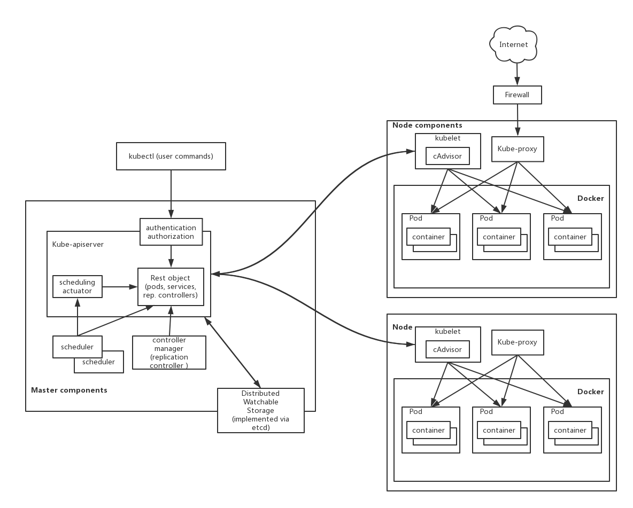
容器编排引擎(kubernetes,k8s,rancher,k3s)
pod 是什么？
pod 的 ip 是怎么分配的？
pod 之间的网络怎么打通？
外网怎么访问 pod？
container & kvm 如何并存？

Slide 13
pod
定义
k8s 调度的最小单元，内部包含一个或多个 container，共享网卡/挂载卷
pod 的本质
宿主机上的
共享 Net Namespace 和 volume 挂载卷
但是每一个 container 都有各自的联合文件系统的
一“组”进程
一些点
pod 如何与宿主机打通网络
pod 中的 pause 容器的作用
每个Pod内的第一个系统容器Pause的作用就是为占用一个Linux的network namespace，而Pod内其他用户容器通过加入到这个network namespace的方式来共享同一个network namespace
容器是否存活的监控指标

Slide 14
ARP & ipam ( ip address manager )
k8s container
host-local
本地配置文件分配一个ip段 - 172.16.42.0/24
https://github.com/containernetworking/plugins/tree/master/plugins/ipam/host-local
dhcp
Dynamic Host Configuration Protocol - 172.16.42.0/24
https://github.com/containernetworking/plugins/tree/master/plugins/ipam/dhcp
kvm
分配的IP直接写死在虚拟机的配置文件里面
kvm （172.16.42.*）与 container 工作在不同的 vlan 下
公网与内网

Slide 15
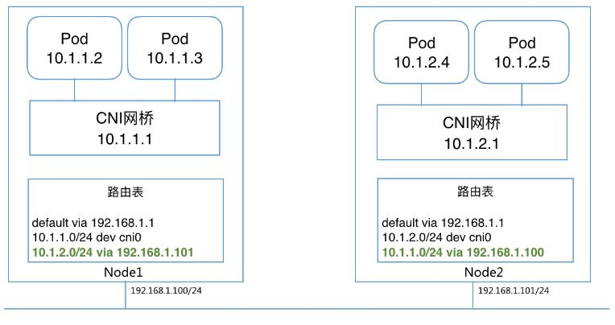
Kubernetes 集群网络-集群内多主机互联方案
方案一：直接路由
直接路由有哪些缺点？

Slide 16
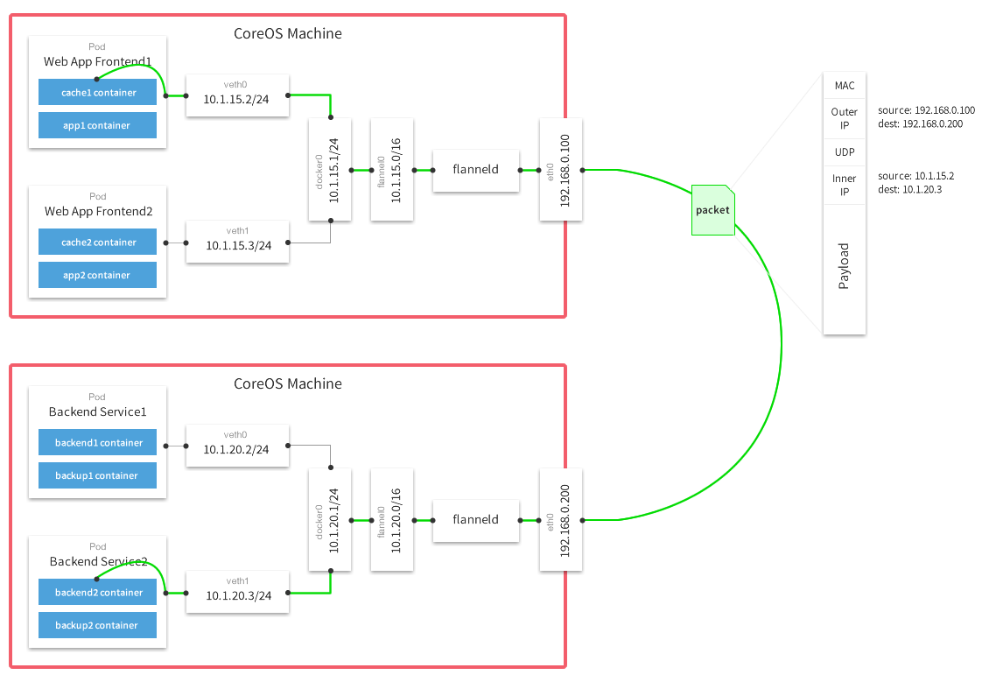
方案二：flannel 网络叠加
flannel 缺点？

Slide 17
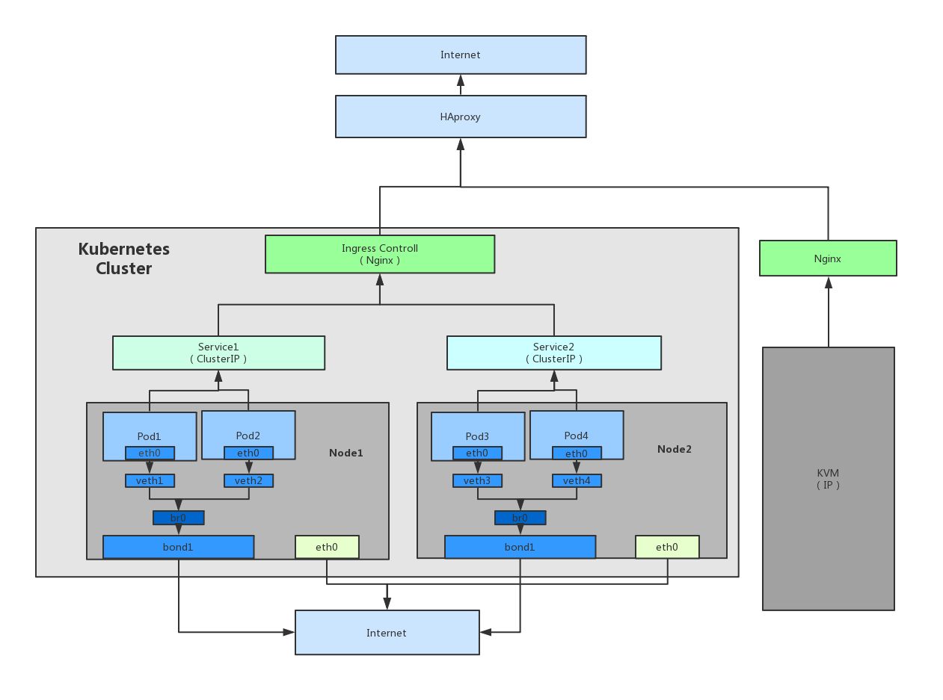
方案三： 公司内部的跨主机互联模型
trunk 虚拟中继端口，允许同vlan之间的通讯
vlan tag 172.16.42

Slide 18
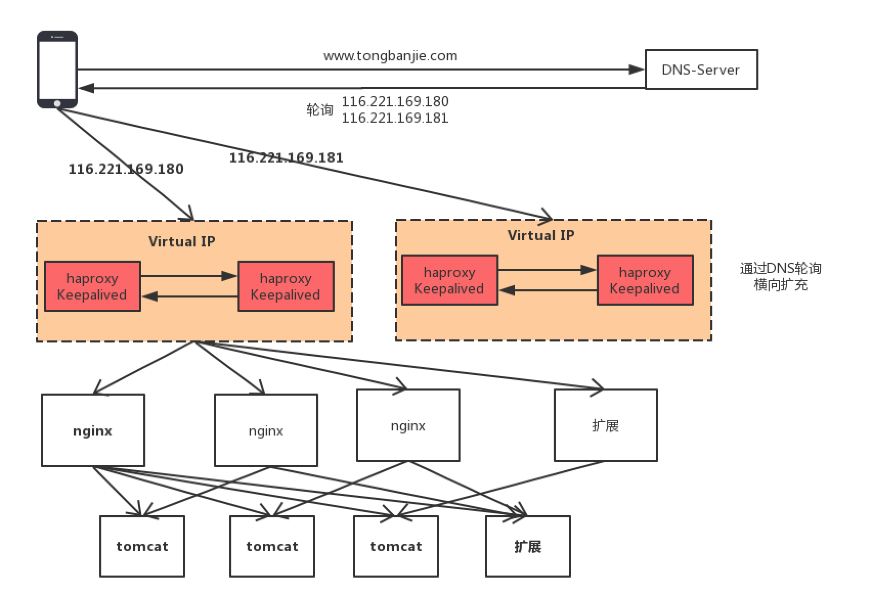
kubernetes 集群网络-外部请求
流量从哪里进入 k8s 集群
kvm 与 container 如何并存

Slide 19
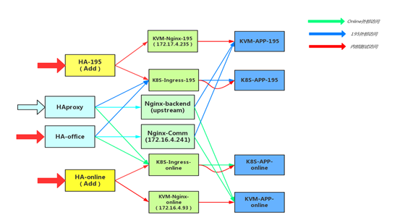
基于HA的流量处理
HA双份流量转发
发布时如何切流

Slide 20
KVM技术在发布时有哪些问题
测试环境跟生产环境不一致带来的问题
机器资源利用率低
cpu/mem/dirver/.......
预发环境的资源浪费(195)
发布流程复杂（rolling-upgrade）
容器化解决了哪些问题
一份镜像随处发布（Dockerimage如何管理）
更高的机器利用率，节约成本
更便捷智能发布方式
ReapplicaController
HPA(Horizontal Pod Autoscaler) : CPUUtilizationPercentage - QPS/TPS
......

Slide 21
系统开发时需要注意哪些问题
有状态的应用 -> stateless service
写本地文件....
不要写死IP地址
分布式唯一ID：雪花算法 172.17/16
legends
是否需要暴露接口给外部使用
对外的 http 接口尽可能的固定在某一个特定的应用内，如tz-portal，apiv4等
自定义 Dockerimage
tz-smart...
......

Slide 22
应用发布策略之 Ramped
Ramped： 灰度发布(也叫滚动升级 or 增量发布)
对集群中的多台机器，分批发布，直到所有机器容器全部完成升级
优点
操作简单 (容器化之后操作简单)
对于有状态的应用，能够友好的保持应用状态。
缺点
发布与回滚的时间较长
对于请求流量不可控
对于一些 http 接口，很难做到向下版本兼容

Slide 23
应用发布策略之 Blue/Green
Blue/Green 蓝绿发布 -> 操作步骤：
同时部署两个完全相互隔离的集群A，集群B，
集群B从对外流量中剥离之后，升级到新版本
测试无误之后，将请求流量切换到集群B
升级集群A
A升级完之后，在平均分配流量到AB集群
优点
瞬间升级/瞬间回滚（对于请求来说）
避免版本升级时的兼容性问题，相互依赖问题等
缺点
需要双份的机器资源
需要在投入生产之前，对整个平台进行适当的测试
很难处理一些有状态的服务（Stateful application）

Slide 24
其他发布策略
Recreate 停机发布（用户体验太差）
Canary 金丝雀，AB双集群，一开始新版本B承担少量的流量，验证之后，再扩大到全量用户
A/B Testing 根据特定的字段走不同的版本集群（需要软件方面的支持）
Shadow 新集群只接受流量，不返回请求（对于特殊请求，处理比较麻烦，如扣款请求等）
原文参考: https://thenewstack.io/deployment-strategies

Slide 25
下一版发布模式（也可能是其他方案，还没有确定）
Blue / Green 大版本发布
195 / online 的定位
任务机器
发布时，集群服务能力减半（指定时间段发布）
Ramped 单个应用等简单的发布
什么时候用 Ramped？
无接口改动，或者接口完全向下兼容
存在有状态的服务（暂时还没有）

Slide 26
Legends 针对容器化的一些改造
http://wiki.tongbanjie.com/pages/viewpage.action?pageId=20583132

